Slide 1
Funciones Presentación # 1
Para estudiar el concepto de función primero tomemos como referencia el siguiente
Ejemplo
Estamos en una sala totalmente oscura y encendemos un bombillo, cuyos rayos de luz impactan un vidrio con objetos impresos sobre él. Cada objeto proyecta su imagen sobre la pantalla y obviamente cada uno proyectara en ella una y sola una imagen.

Slide 2
Ejemplo Ilustrado

Slide 3
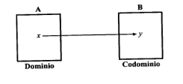
Definición de función
Dados dos conjuntos A y B, llamamos función a la correspondencia de A en B en la cual todos los elementos de A tienen a lo sumo una imagen en B, es decir una imagen o ninguna.

Slide 4
Dominio
Al conjunto A le llamamos Dominio y a los elementos que viven en el dominio se les llama pre imágenes y se representan con la letra X. La X es la variable independiente.

Slide 5
Codominio
Al conjunto B le llamamos Codominio y a los elementos que viven en el codominio se les llama imágenes y se representan con la letra y. La Y es la variable dependiente de X. Donde y = f(X)

Slide 6
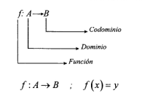
Notación interpretación

Slide 7
Pares ordenados
Los elementos de una función se representan por medio de pares ordenados, donde la primera cantidad pertenece al dominio y la segunda al codominio.

Slide 8
Ejemplos de pares ordenados
(3 , 7) ← par ordenado
Observe que 3 es la variable independiente también llamada pre imagen.
7 es la variable dependiente también llamada imagen.

Slide 9
Gráfico de una función
Sea f una función, el grafico de f lo denotamos G_{f} y se define, como el conjunto de pares ordenados.

Slide 10
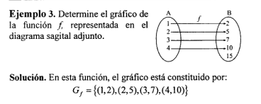
Gráfico de una función

Slide 11
Representación de funciones
Graficas
Tablas

Slide 12
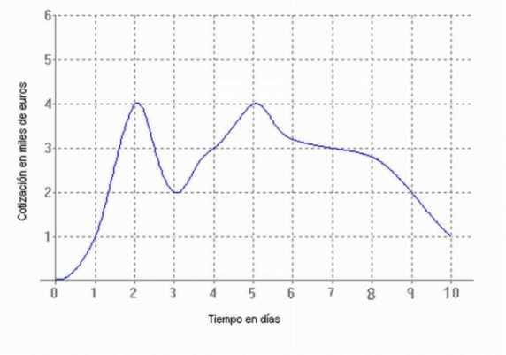
Ejemplo de grafica cotidiana

Slide 13
Ejemplo de tabla
Esta tabla corresponden al número aproximado de bacterias, en miles, de una colonia a lo largo del tiempo medido en horas. La variable independiente es el tiempo medido en horas y la dependiente el número de bacterias en miles.

Slide 14
Plano cartesiano
Las graficas se elaboran en una plano que recibe el nombre de plano cartesiano, este esta formado por un eje x ( también llamado ejes de las abscisas)en posición horizontal y un eje y ( también llamado eje de las ordenadas) en posición vertical . El punto de intersección de ambos ejes se les llama punto de origen.

Slide 15
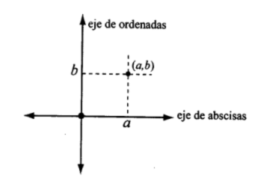
Plano cartesiano

Slide 16
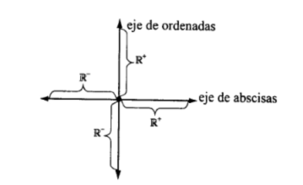
Plano cartesiano

Slide 17
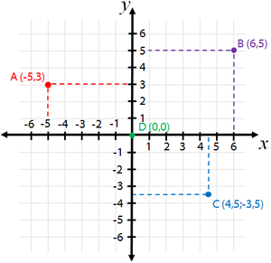
Pares ordenados ubicados en el plano

Slide 18
Pares ordenados ubicados en el plano
-5 es la pre imagen de 3
3 es la imagen de -5
6 es la pre imagen de 5
5 es la imagen de 6
0 es la pre imagen de 0
O es la imagen de 0
4,5 es la pre imagen de -3,5
-3,5 es la imagen de 4,5

Slide 19
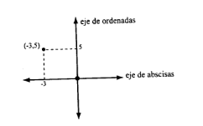
Ejemplo. Represente el punto ( -3 , 5) en un sistema coordenado rectangular

Slide 20
Interpretación de imágenes y pre imágenes
En los siguientes ejemplos usted va a entender claramente cómo localizar la imagen y la pre imagen que determina un punto de la gráfica de una función.

Slide 21
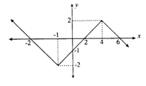
Ejemplo. De acuerdo con la información dada en la gráfica de la función f , tenemos que:
4 es la preimagen de 2
-1 es la preimagen -2
0 es la preimagen de -1
2 es la preimagen de 0
-2 es la preimagen de 0
6 es la preimagen de 0

Slide 22
Ejemplo. De acuerdo con la información dada en la gráfica de la función f , tenemos que:
2 es la imagen de 4
-2 es la imagen de -1
-1 es imagen de 0
0 es imagen de 2
0 es imagen de -2
0 es imagen de 6

Slide 23
Dominio en una grafica
El dominio siempre va a estar presente en el eje x. Siempre debemos de enfocar nuestra atención solo en el eje x cuando nos pregunten por el dominio de la función.
Se lee de izquierda a derecha

Slide 24
Ámbito o rango en una grafica
Todos los puntos proyectados sobre el eje y constituyen el ámbito de la función.
Se lee de abajo hacia arriba

Slide 25
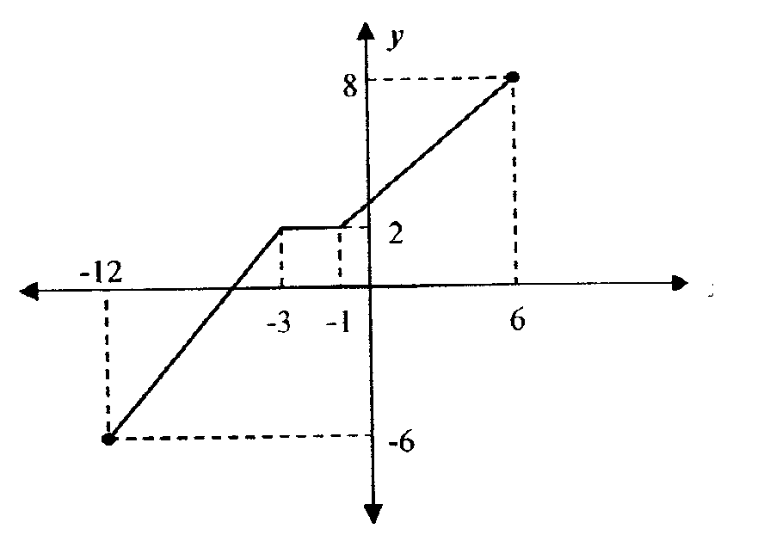
Dominio y ámbito
Dominio [ -12 , 6 ]
Ámbito [-6 , 8 ]

Slide 26
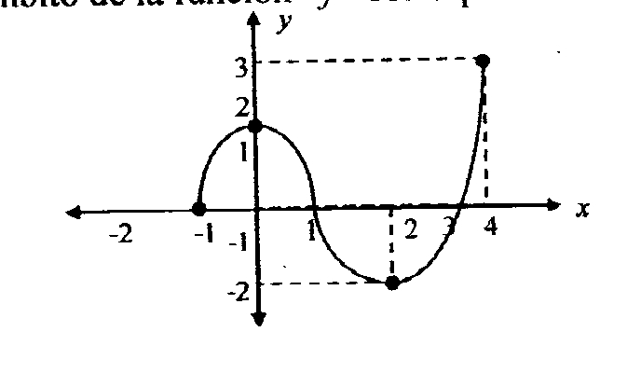
Dominio y ámbito
Dominio [ -1 , 4 ]
Ámbito [ -2 , 3 ]

Slide 27
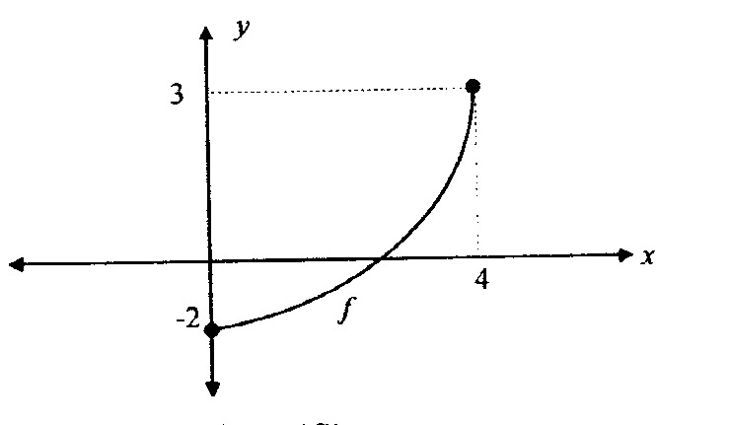
Dominio y ámbito
Dominio [ 0 , 4 ]
Ámbito [-2 , 3 ]

Slide 28
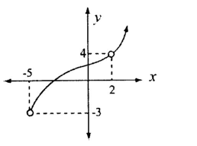
Dominio y ámbito
Dominio ]-5 , +∞ [ - {2}
Ámbito ]-3 , +∞ [ - {4}

Slide 29
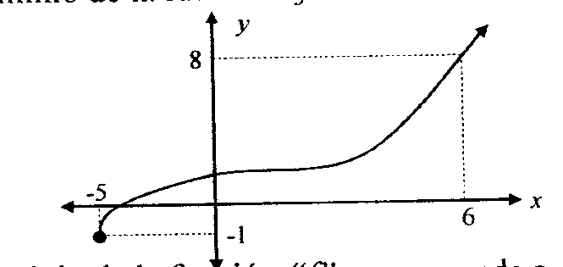
Dominio y ámbito
Dominio [ -5 , +∞ [
Ámbito [ -1 , +∞ [

Slide 30
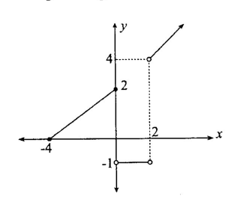
Casos de dominio y ámbito no continuo
Dominio [ -4 , 0 ] U ] 2 , +∞[
Ámbito {-1} U[ 0 , 2 ] U ]4 , +∞[

Slide 31
Diagrama satelital
Es una forma de representar una función.
Para que sea función debe cumplir con ciertas condiciones.
Cada pre imagen debe de tener una sola imagen
Una imagen debe de tener al menos una preimagen.
En el dominio no puede sobrar elementos.

Slide 32
Ejemplos de funciones

Slide 33
Ejemplos de no funciones

